Slide 1
Gruppetime 2

Slide 2
Plan for i dag
Tallsystemer
Litt om CPU og LMC
Ukesoppgaver

Slide 3
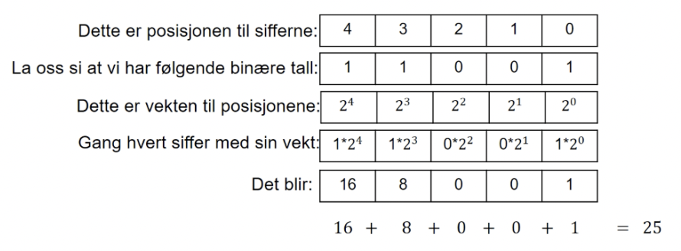
Digital representasjon - repetisjon
Fra binær til desimal: tenk på posisjoner og vekt
Kan også konvertere fra andre tallsystemer til desimal på lignende måte, for eksempel
437 = 4*7 + 3*1 = 28 + 3 = 31.

Slide 4
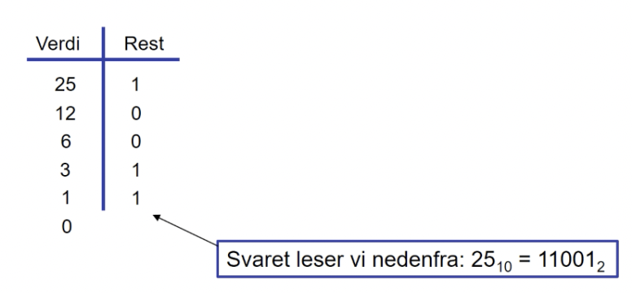
Digital representasjon - repetisjon
Fra desimal til binær: deler på 2 og ser på resten

Slide 5
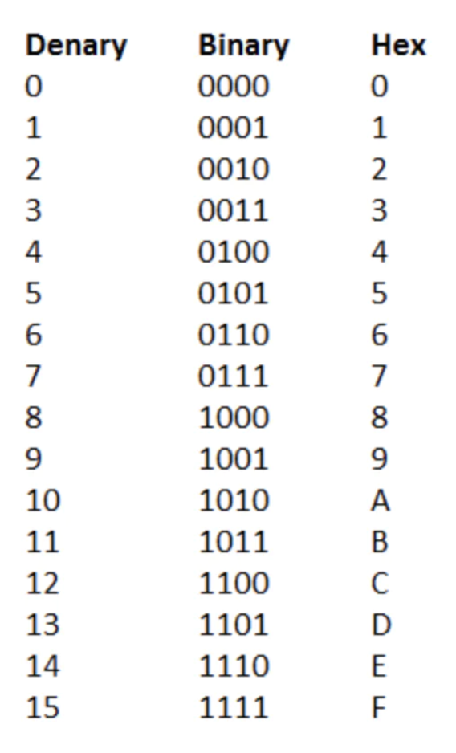
Digital representasjon - repetisjon
Hexadesimal tallsystem: base 16
Notasjon: Skriver 0x foran
Fra binær til hex: slå sammen 4 og 4 bit
Hva blir 101012 i hex?

Slide 6
Digital representasjon - repetisjon
Hexadesimal notasjon: base 16
Notasjon: Skriver 0x foran
Fra binær til hex: slå sammen 4 og 4 bit
Hva blir 101012 i hex?
Løsning: Vi kan gruppere 4 og 4 bits, og skrive dette som 0001 01012. Dette gir oss 0x15.

Slide 7
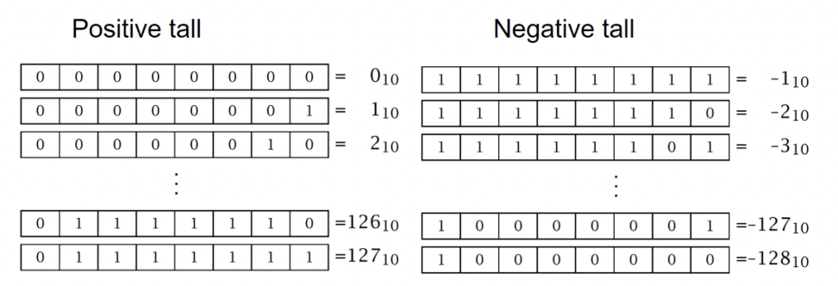
Digital representasjon - repetisjon
I en datamaskin lagrer vi bits i såkalte bytes, og 1 byte = 8 bit.
Med 1 byte kan vi lagre 256 forskjellige tall
For å håndtere negative tall kan vi bruke 2-er-komplement;
Positive tall: fortegnsbit 0
Negative tall: fortegnsbit 1

Slide 8
Digital representasjon - repetisjon
Hvordan kan vi lagre verdien –124 i én byte ved å bruke 2-er-komplement?

Slide 9
Digital representasjon - repetisjon
Hvordan kan vi lagre verdien –124 i én byte ved å bruke 2-er-komplement?
Løsning: Fortegnsbiten er 1 (siden vi skal ha et negativt tall). Setter vi første bit til 1 og resten til 0 får vi verdien –128. Men vi skal ha –124, så vi må legge til 4 i de øvrige bit-ene.
1 | 0 | 0 | 0 | 0 | 1 | 0 | 0

Slide 10
Cpu og lmc - repetisjon
En CPU inneholder en ALU ("Arithmetic Logic Unit"), registre (hvor LMC har 4 registre) og kontrollogikk til å utføre instruksjoner
ALU-en er en regneenhet, og i LMC kan den addere og subtrahere heltall
Registre i LMC:
- Akkumulator (til beregninger, svaret kommer hit)
- Programteller (hvilken instruksjon som skal utføres neste gang)
- Instruksjonsregister (koden til instruksjonen som skal utføres)
- Adresseregister (sier noe om adressen i minnet hvor instruksjonen skal utføres).

Slide 11
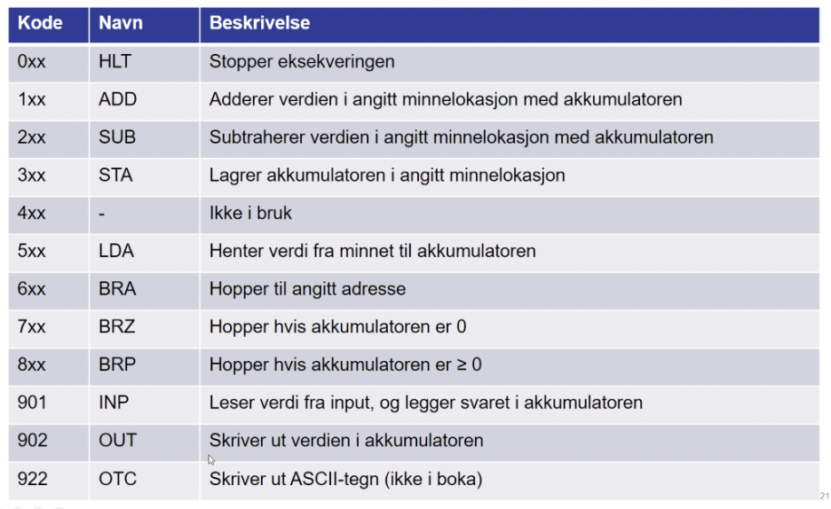
CPU og LMC - repetisjon
Instruksjoner i LMC: 1.siffer angir HVA som skal gjøres, 2. og 3. siffer angir HVOR det skal gjøres
Eksempel: koden 399 sier at vi skal legge til noe fra akkumulatoren i celle 99

Slide 12
Jobbe med ukesoppgaver :)
Spørsmål?

Slide 13
Takk for i dag!
Vi sees neste uke :)

